Slide 1


Välkomna på miljöombudutbildning!
8:30-9.30 | Introduktion för miljöombud | Helena Jansson
9.45-10.10 | Kemikalier | Helena Jansson
10.10-10.30 | Mat, ekologiskt och matsvinn | Anni Gederberg
10.35-11.30 | Klimatstrategi o hållbart resande | Rikard Bertilsson + Helena Jansson
11.30-12.30 | Lunch
12.30-13.00 | Fokus på Vård och omsorg | Alexander Håkansson
13:00-14.00 | Avfall | Ida Sjölund
14.20-15.00 | Fastighet | Oscar von Essen
15.00-15.30 | Fokus på Barn och utbildning | Viktoria Viklander
15.30-15.45 | Sammanfattning, frågor och avslut | Helena Jansson
Helena Jansson

Slide 2
Miljöombudens roll
Viktig roll för att få saker att hända! Beslut som fattas behöver och verkställas, det gör ni!
Bara beslut och mål blir ingen verkstad och därmed ingen skillnad.
Ni får vara de nyfikna uppmärksamma miljöögonen.
Helena Jansson

Slide 3
Miljöombudens roll
Vara en budbärare för miljöfrågor och miljöledninssystemet
Vara länken mellan miljösamordnaren och arbetsplatsen
Hjälpa chefen att ha koll på miljöfrågor
Ha mandat att ta upp miljöfrågor på tex APT
Känna möjligheten att ställa miljökrav på sin verksamhet
Det är alltid chefen som har ansvaret, men du stöttar
Helena Jansson

Slide 4
Miljöombudens roll
Outlookgrupp: Miljöombud i Östersund. Alla får kommunicera med alla, skicka mail om ni har en fråga, gärna till hela gruppen.
All information per mail
Helena Jansson

Slide 5
Miljöombudens roll
Vara med vid internrevision i miljöledningssystemet
Ha koll på kemikalier, lista, förvaring, säkerhetsdatablad
Revidera rutiner och mallar
Inspirera till miljösmarta handlingar
Komma med förslag på utbildningar inom miljöområdet för hela arbetsgruppen.
Ordna klimatutmaningar
Helena Jansson

Slide 6
Kommunfullmäktige/kommunstyrelse
- Ledningen på politisk nivå
Kommunlednings-gruppen KLG
- Ledningen på förvaltningsnivå
Kommundirektör
- Ledningens representant
Miljöstrateg
Central processansvarig för miljöledningssystemet (CPA)
Nämnder
Förvaltningschefer
Lokala processansvariga på resp förvaltning (LPA)
Områdes-/ avdelnings-/ enhetschefer
Miljöombud
Helena Jansson

Slide 7
Vad kan man göra som miljöombud
Vara med vid internrevision i miljöledningssystemet
Revidera rutiner och mallar som rör miljöarbetet
Avfallskärl, informera medborgare, rutiner för att minska avfallsmängder, rutiner för farligt avfall
Ha koll på kemikalier, lista, förvaring, säkerhetsdatablad
Leta möjligheter för energieffektivisering
Informera om resepolicy
Komma med förslag på utbildningar inom miljöområdet för hela arbetsgruppen.
Ordna klimatutmaningar
Helena Jansson

Slide 8
Vad får man som miljöombud
Två heldagar/ år med inspirerande föreläsningar och workshops, samt andra utbildningar såsom klimatseminariet
En grundutbildning, här idag!
Tillgång till stor miljökompetens som finns inom kommunen
Möjlighet att göra skillnad för miljön
Mandat att ställa miljökrav
Samarbeta med andra miljöombud
Helena Jansson

Slide 9
”Ett demokratiskt, socialt, ekologiskt och ekonomiskt hållbart Östersund är den gemensamma, grundläggande visionen för Östersunds utveckling och utgångspunkt för det långsiktiga politiska arbetet”
Helena Jansson

Slide 10
Politiskt beslut: Kommunstyrelsen beslutade den 24 augusti 1999, § 244, om införande av ett miljöledningssystem i Östersunds kommun
Miljöcertifierad enligt ISO 14001 och EMAS- registrerade sedan 2007
Ett verktyg för att minska organisationens miljöpåverkan. Lägga resurser där de ger bäst miljönytta och följa upp arbetet.
Helena Jansson

Slide 11

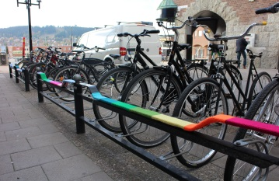


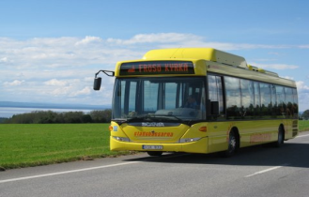
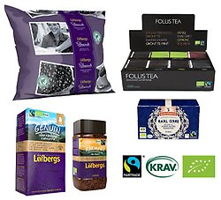

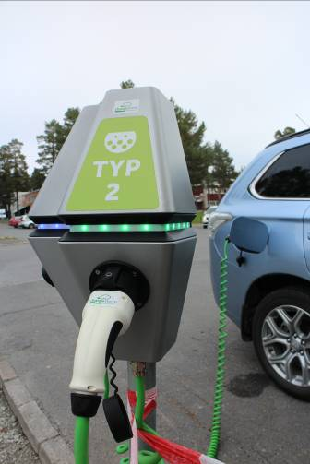
Hur påverkar vi miljön på arbetet?
Bilkörning/
transporter
- Energianvändning
- Använder material och produkter ex. papper, kontorsutrustning, sjukvårdsmaterial
Förebyggande brandskydds-arbete
  - Kemikalieanvändning och Avfall
Helena Jansson

Slide 12
FN´s klimatkonferens i Paris 2015
Mål:
- Hålla den globala uppvärmningen under två grader, men
helst under 1,5 grader
- Öka ambitionerna efter hand, avstämning var femte år
Stöd från industrialiserade länder till utvecklingsländer
Helena Jansson

Slide 13
Lite filmer:
https://www.youtube.com/watch?v=_FW5Bqyc6lg
https://www.youtube.com/watch?v=e0BVIrw0Ylw
<
Bra information och tips på: https://www.kemi.se/
Helena Jansson

Slide 14
Vad leder miljöledninsgsytemet till?
Upphandling och inköp: ställ kemikaliekrav, välj minst miljöpåverkande produkt. Upphandlingsmyndigheten
Giftfri förskola och skola
Kemikaliefri städning
Ftalatfria handskar
Nybyggnation; förskolor, skolor, boenden, kontor
Rutin för kemikaliehantering; förvaring, säkerhetsdatablad, kemikalieförteckning, riskbedömning
Helena Jansson

Slide 15
Rutiner och instruktioner
Mål för ett Ekologiskt hållbart Östersund och aktiviteter
Andra är skyddsombud och riskombud som har hand om arbetsmiljö och brandskydd, ni har hand om miljöfrågorna.
Helena Jansson

Slide 16
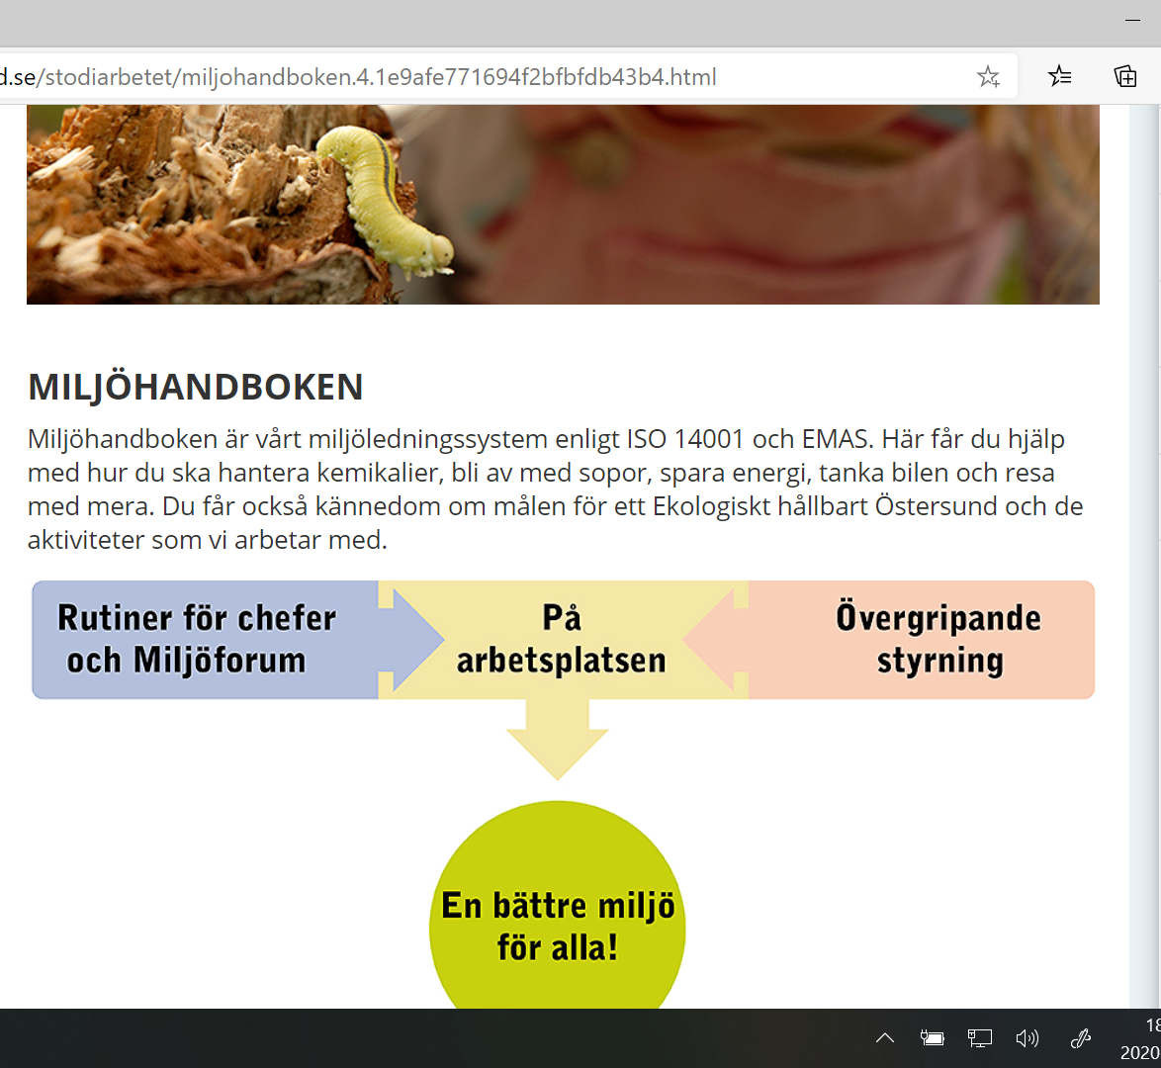
Miljöhandboken
Känner ni till den?
Gå in på insidan och leta reda på miljöhandboken
Där finns bra exempel på vad miljöombud kan göra, rutiner, ansvar, tips, fakta
Helena Jansson

Slide 17
Miljöpolicy
Användningen av energi och material skall vara effektiv i relation till nyttan.
Fossilfria lösningar skall systematiskt genomförs.
Kommunens verksamhet bygger på ett krets­loppstänkande och bidrar till en ökad miljö­medvetenhet hos kommunens invånare.
Nyttjande av mark och vatten är en långsiktig hushållning som ger en rik variation av naturtyper, biotoper och arter.
Kommunen skall i all sin verksamhet sträva efter att minimera sin negativa inverkan på människors hälsa och på omgivningen.
Helena Jansson

Slide 18
Miljöpolicy forts
Kommunen ska i all sin verksamhet arbeta systematiskt för att minimera användningen och spridningen av kemikalier som påverkar människor, omgivning och miljö negativt.
Kommunen arbetar med att ständigt förbättra och utveckla sitt miljöarbete inom alla områden, för att uppnå bättre miljöprestanda och förebygga föroreningar.
Kommunen informerar leverantörer och entreprenörer om kommunens miljöarbete.
Kommunen motsätter sig all prospektering, provbrytning och brytning av alun­skiffer och liknande bergarter i kommunen. Kommunen motsätter sig även all brytning eller utvinning av mineral eller bergarter som innebär att miljöpåverkande rest- eller biprodukter som innehåller uranhaltigt material uppkommer.
Kommunen skall i all verksamhet uppfylla bindande krav inom miljöområdet.
Kommunens miljöpolicy skall öppet kommuniceras med alla anställda och i tillämpliga delar med personer som arbetar för eller på uppdrag av kommunen samt övriga intresserade.
Helena Jansson

Slide 19
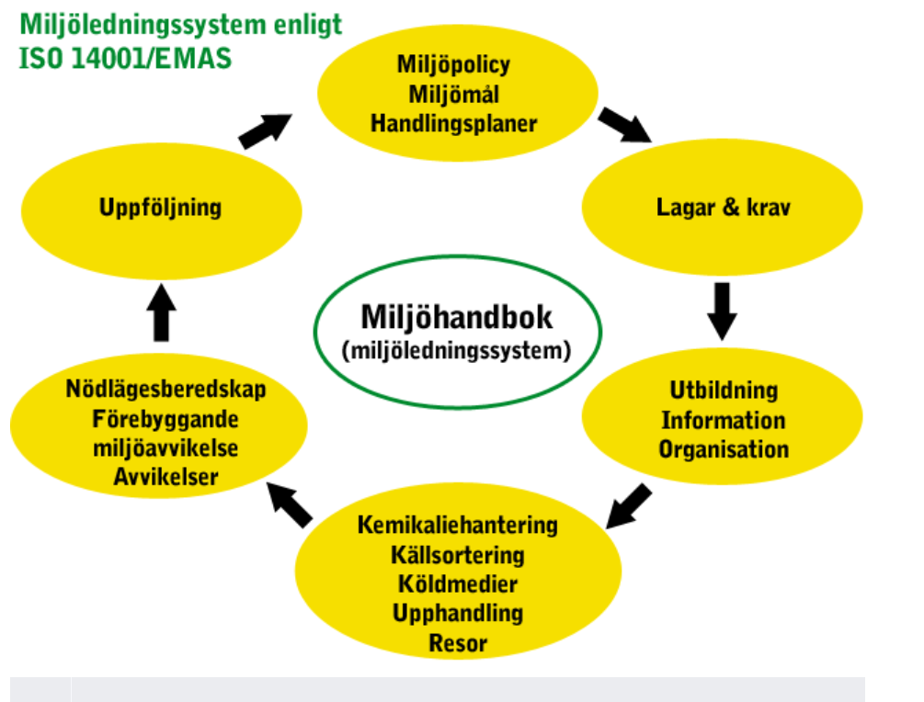
Helena Jansson

Slide 20
Prioriterade miljöaspekter 2022
Utsläpp av växthusgaser
Energianvändning
Luftföroreningar i staden
Hållbart samhällsbyggande
Avfallshantering
Helena Jansson

Slide 21
Indikatorer | Målvärden
Fossila koldioxidutsläpp i kommunen som geografiskt område jämfört 2010 | Minska med 100 % till 2030
Fossila koldioxidutsläpp för kommunorganisationen jämfört 2010 | Minska med 100% till 2025
Energiförbrukning jämfört 2010 | Minska med 30 % till 2030
Hushållsavfall som samlats in för materialåtervinning, inkl. biologisk behandling, andel (%) | Öka och uppgå till minst 60 % år 2028
Helena Jansson

Slide 22
UPPDRAG
· Minska de fossila koldioxidutsläppen (Alla)
· Genomför påverkanssatsningar för ökad cykling (MSN, KFN)
· Delta i projekt med RISE om simulering och färdplan för ökad kunskap om smarta trafiklösningar och automatiserade fordon (MSN)
· Utred behov av nya laddstationer för den interna elbilsflottan (MSN)
· Minska energiförbrukningen i kommunens fastigheter och anläggningar (KS)
· Utveckla den cirkulära ekonomin i kommunens organisation (KS)
· Öka användningen av alkaliskt vatten inom kommunens verksamheter (TN)
· Öka andelen upphandlade närproducerade livsmedel (TN)
Helena Jansson

Slide 23
UPPDRAG
· Minska de fossila koldioxidutsläppen (Alla)
· Genomför påverkanssatsningar för ökad cykling (MSN, KFN)
· Delta i projekt med RISE om simulering och färdplan för ökad kunskap om smarta trafiklösningar och automatiserade fordon (MSN)
· Utred behov av nya laddstationer för den interna elbilsflottan (MSN)
· Minska energiförbrukningen i kommunens fastigheter och anläggningar (KS)
· Utveckla den cirkulära ekonomin i kommunens organisation (KS)
· Öka användningen av alkaliskt vatten inom kommunens verksamheter (TN)
· Öka andelen upphandlade närproducerade livsmedel (TN)
Helena Jansson

Slide 24

Uppdrag i budget 2022
Uppdrag
Utred förutsättningar för bildning av naturreservat på Östberget (MSN)
Gör en översyn av de styrmedel kommunen har så att de i högre grad bidrar till att den geografiska kommunens fossila koldioxidutsläpp minskar (KS)
Utveckla den cirkulära ekonomin i kommunens organisation (kommundirektören)
Genomför insatser för att minska kommunorganisationens fossila koldioxidutsläpp (kommundirektören)
Upprätta och implementera rutiner för hantering av kemikalier. Sträva efter att uppnå en giftfri miljö samt fasa ut engångsplast (BUN)
Uppdrag
Genomföra aktiviteter i HP Avfall inom område "Vi ska ta ansvar för våra sopor” (VON)
Genomföra aktiviteter i HP Avfall inom område "Vi ska minska sopornas farlighet” (VON)
Genomföra aktiviteter i HP Avfall inom område "Vi ska återvinna mer material” (VON)
Genomföra aktiviteter i HP Avfall inom område "Vi ska förebygga att sopor uppstår” (VON)
Genomföra aktiviteter beslutade i förvaltningsledningen kopplat till kemikalier (VON)

Slide 25
Uppdrag i budget 2022
Uppdrag
Ta fram en avvecklingsplan för en fossilfri fordonsflotta till 2025 (TN)
Genomföra en inventering av fossildrivna arbetsmaskiner, snöskotrar och båtar för att nå en fossilbränslefri kommun 2025 (TN)
Minska antalet farliga kemiska produkter (TN)
Testa miljövänliga metoder som minskar kemikalieanvändningen vid maskintvätt av textilier (TN)
Uppdrag
Minska matsvinnet inom Måltidsservices uppdrag mot Vård och omsorgsförvaltningen, och på Storsjöbadet. (TN)
Minska förekomst av invasiva arter i parker och natur. (TN)

Slide 26
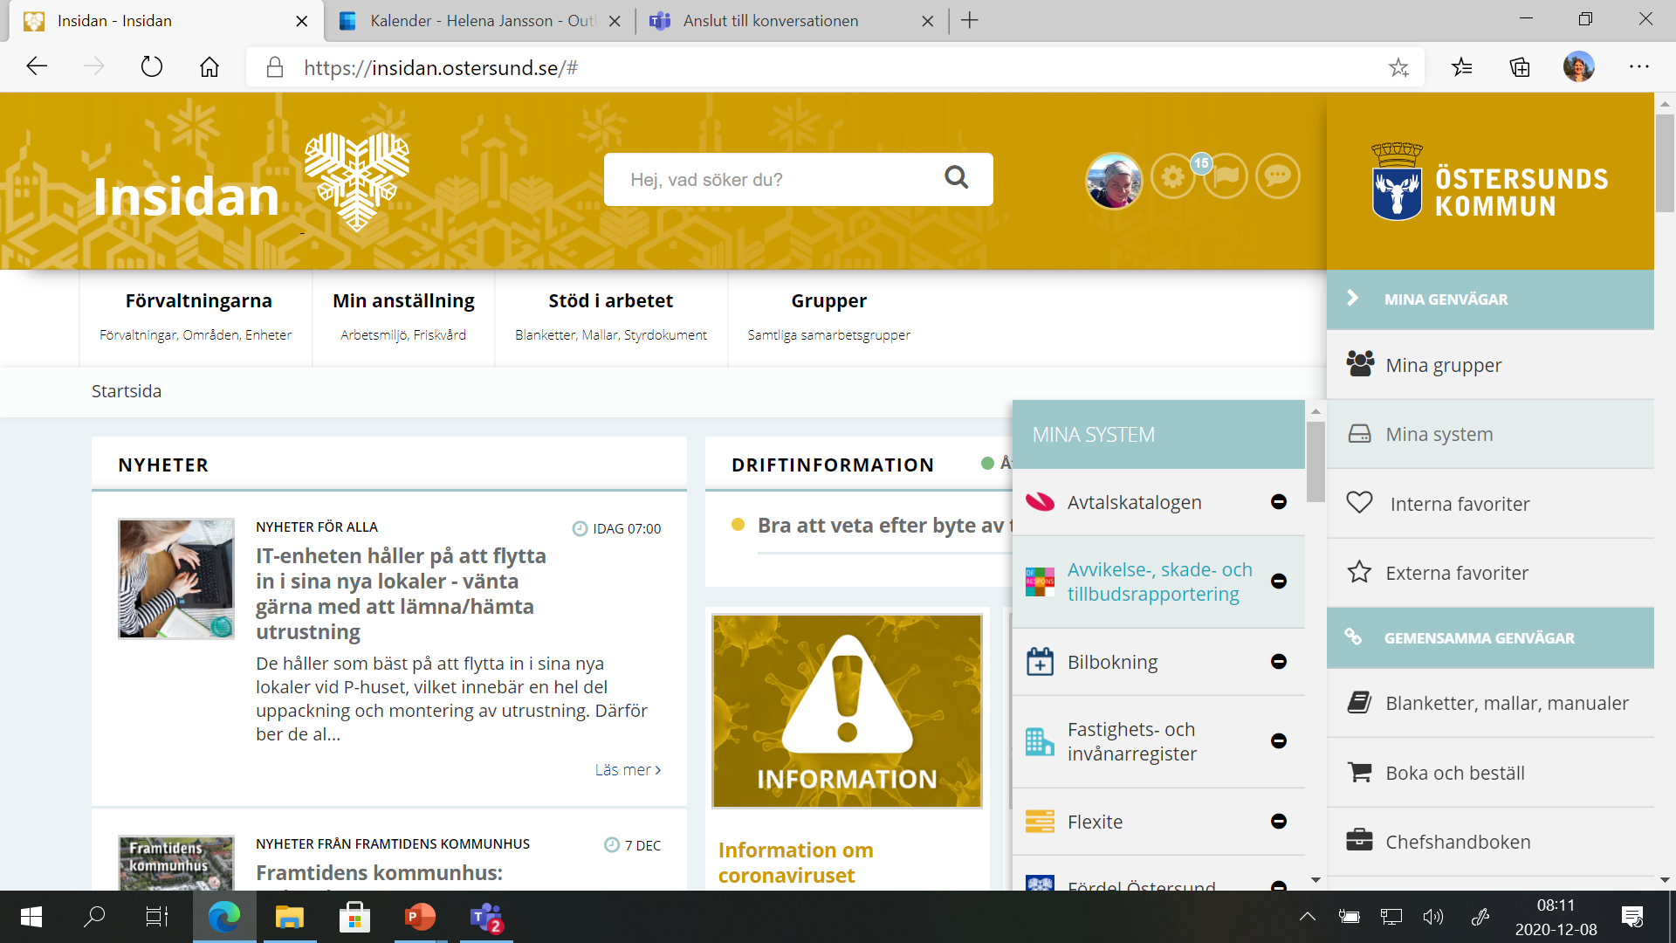
D
DF respons
Avvikelse och
Tillbuds-
rapportering
Även för
miljö
Helena Jansson

Slide 27
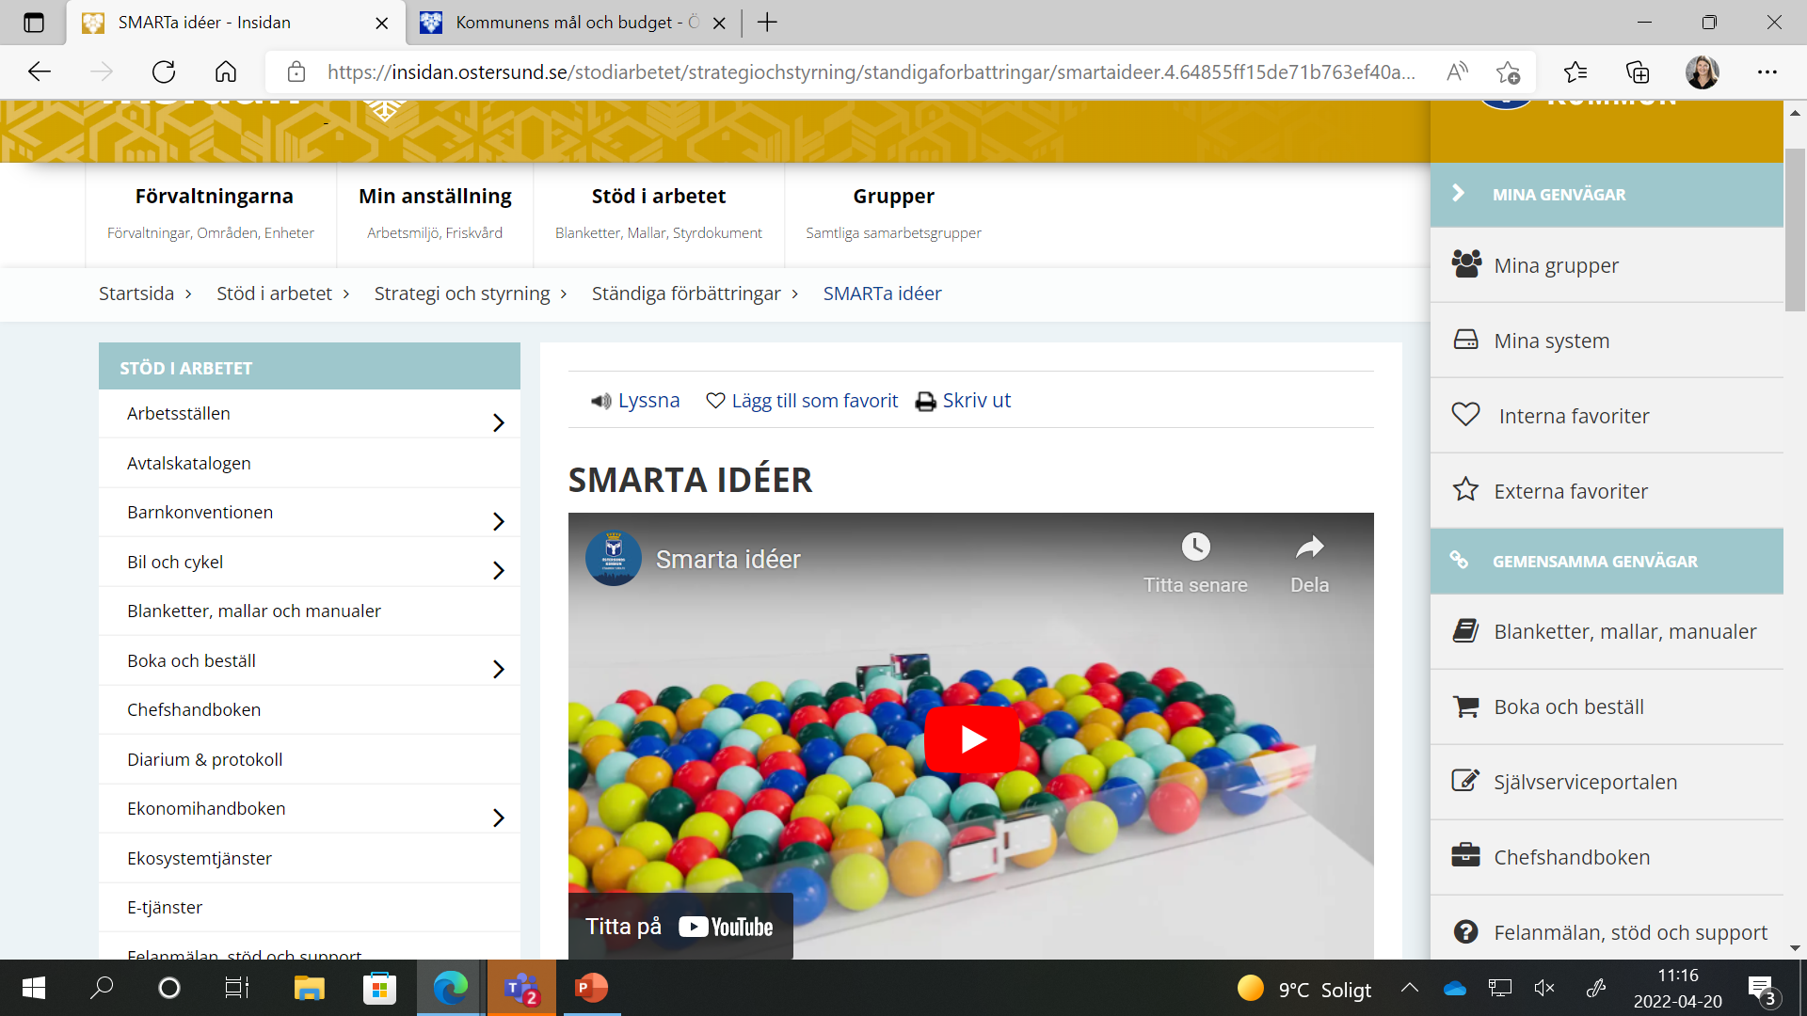
D
Helena Jansson

